Slide 1

授课教师 龚玉敏

Slide 2
马克思主义基本原理概论
感谢课程组同仁的劳动！

Slide 3
绪 论

Slide 4
本章主要内容
一、马克思主义和马克思主义基本原理
二、马克思主义的创立和发展
三、马克思主义的鲜明特征
四、自觉学习和运用马克思主义

Slide 5
本章重点
1.什么是马克思主义
2.什么是马克思主义基本原理
3.马克思主义产生的必然性
4.马克思主义的鲜明特征
5.马克思主义是行动的指南

Slide 6

引子：
你愿为马克思恩格斯点赞吗

Slide 7

西方人为马克思恩格斯点赞

Slide 8
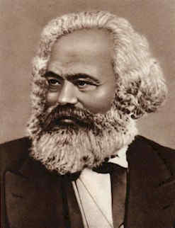
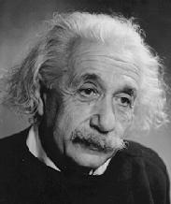
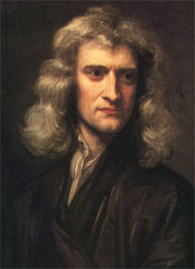
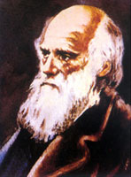
1999年英国广播公司评选
“千年第一学人”
马克思高居榜首，得票率高于分别名列第二、第三和第四的相对论的创立者爱因斯坦、万有引力的发现者牛顿和进化论的提出者达尔文。

Slide 9
2003年美国《图书》杂志社评
“改变美国的20本书”
1.《常识》托马斯·潘恩 1776
2.《女权辩》玛丽·伍斯托克拉夫 1792
3.《摩门经》1830
4.《美国奴隶道格拉斯生平自述》弗雷德里克·道格拉斯1845
5.《共产党宣言》马克思和恩格斯，1848

Slide 10
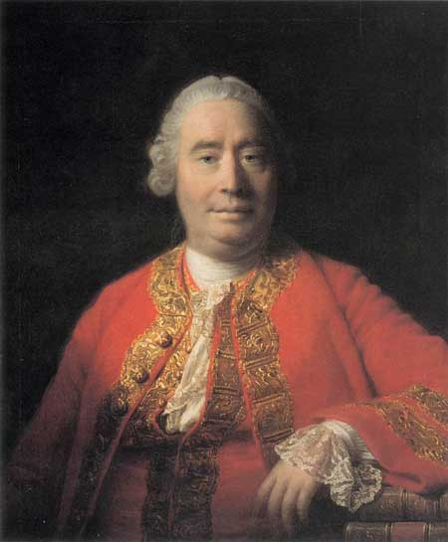
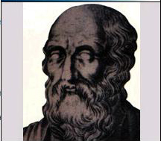
2005年英国广播公司
评选最伟大的哲学家
马克思以27.93％的得票率荣登榜首

Slide 11
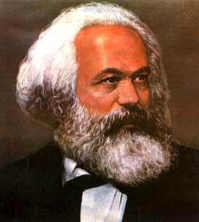
2005年德国评选最伟大人物
在德国《图片报》和国家第二电视台携手主办的评选中，马克思被评为“德国最伟大人物”。

Slide 12
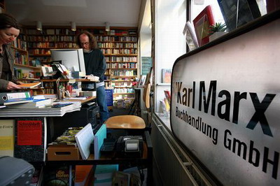
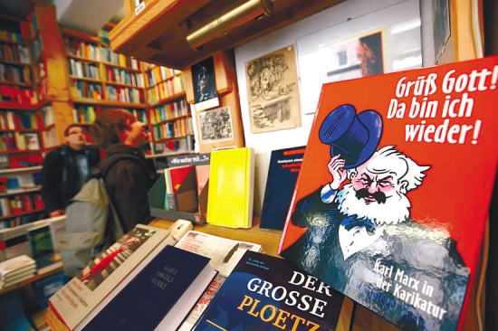
《资本论》在西方的再度热销
2008年10月17日，在德国法兰克福的“卡尔·马克思书店”，店员米夏·欣策（右）帮助一名顾客选购书籍。当天，马克思著作《资本论》在法兰克福的“卡尔·马克思书店”已告售罄。那段时间，多家媒体争相报道，受金融危机影响，马克思著作《资本论》在德国重新畅销。

Slide 13
听听他们的意见：
＊评选栏目主持人布拉格说：马克思似乎对全世界的主要问题都给出了答案。
＊马克思当选为最伟大哲学家有诸多因素，但是能够解释一切的理论是他夺冠的最重要原因。

Slide 14
＊路透社说：“马克思的《共产党宣言》和《资本论》对过去一个多世纪全球的政治和经济思想产生了深刻的影响”。
＊英国公众认为，今天世界各处发生的一切并不能否定马克思，只能证实他写的内容。

Slide 15
＊据德国《明镜周刊》的消息，重新风行德国的《资本论》是1867年出版的第一卷，目前购买这本书的主要是“那些逐渐认识到新自由主义并不能带来所谓幸福的年青一代知识分子。”
＊ 德国前财长施泰因布吕克在接受英国《镜报》采访时谨慎地说：“总的来说，我们必须承认马克思主义的一些观点是不错的。”

Slide 16
＊2008年金融危机之后，英国坎特伯雷大主教威廉斯给予了马克思正面评价。他说：“长久以前，马克思就窥探到了资本主义的运转之道。”
＊罗马教皇也对主张无神论的马克思说了些好话，赞扬马克思有“绝佳的分析技巧”。
＊。。。。。。

Slide 17
事 实：
100多年来，马克思、恩格斯
深刻地改变了人类的思考方式
改变了包括发达国家在内的几十亿人的生活
即便在西方国家，这两位伟人也已经汇入了巨匠的星河

Slide 18
一、什么是马克思主义
思想主体
阶级属性
马克思主义
研究对象

Slide 19
马克思主义是由马克思恩格斯创立的，而由其后各个时代、各个民族的马克思主义者不断丰富和发展的观点和学说的体系。
从创造者、继承者的认识成果讲

Slide 20
马克思主义是无产阶级争取自身解放和整个人类解放的科学理论，是关于无产阶级斗争的性质、目的和解放条件的学说。
从阶级属性讲

Slide 21
马克思主义是无产阶级的科学世界观和方法论，是关于自然、社会和思维发展的普遍规律的学说，是关于资本主义发展及其转变为社会主义以及社会主义和共产主义发展的普遍规律的学说。
从研究对象和主要内容讲

Slide 22
＊概括地说，马克思主义是由马克思恩格斯创立的，为他们的后继者所发展的，以批判资本主义、建设社会主义和实现共产主义为目标的科学理论体系，是关于无产阶级和人类解放的科学。

Slide 23
马克思主义是一个内容丰富的理论体系

Slide 24
马克思主义思想体系示意图
哲学
马克思主义
政治经济学
科学社会主义
……

Slide 25
二、什么是马克思主义基本原理
马克思主义立场、观点和方法的集中慨括
基本立场：始终站在无产阶级和人民大众的立场上
基本观点：P3
基本方法：P3-4

Slide 26

J·A·熊彼德（1883年2月8日－1950年1月8日美籍奥地利裔政治经济学家，曾任教于哈佛经济学系）
“大多数智力或想象力的创作，经历短的不过饭后一个小时，长的达到一个世纪的时间，就永远消失了。但有一些创作却不是这样。它们遭受几度沉没，复又出现，它们不是作为文化遗产中不可辨认的成分而出现，而是穿着自己的服装，带着人们能看到的、摸到的自己的瘢痕而出现。这些创作，我们完全可以称之为伟大的创作——这个把伟大与生命力联结在一起的称谓不会不恰当。从这个意义上说，无疑这伟大一词适合马克思的理论。”

Slide 27
本讲结束，谢谢大家！

